Slide 1

Формирование культуры семейного воспитания детей на основе традиционных духовно-нравственных ценностей
Ярославский городской педагогический форум
Девяткина Елена Александровна,
старший воспитатель МДОУ «Детский сад № 20»,
2025 г.

Slide 2

Что такое духовно-нравственные ценности?
Указ президента РФ от 09.11.2022 г. № 809 «Об утверждении основ государственной политики по сохранению и укреплению традиционных российских духовно-нравственных ценностей»
Приоритет духовного над материальным
Защита человеческой жизни, прав и свобод человека
Семья
Созидательный труд
Служение Отечеству
Нормы морали и нравственности
Гуманизм
Милосердие
Взаимопомощь
Справедливость
Коллективизм
Преемственность поколений

Slide 3

Что такое культура семейного воспитания?
«Главный замысел и цель семейной жизни – воспитание детей. Главная школа воспитания – это отношения мужа и жены, отца и матери»
В.А. Сухомлинский
Культура – это процесс и результат созидательной деятельности человека
Семейное воспитание детей – это формирование их социального опыта в условиях конкретной семьи силами родителей и родственников, с учетом наследственности, материального положения, уклада жизни и традиций
Система семейных ценностей, определяющих уклад жизни семьи, является основным средством воспитания нравственности как комплекса жизненных приоритетов

Slide 4


Культура семейного воспитания
Благополучие и стабильность семьи
Образец норм и правил поведения
Модель семейной жизни
Сохранение национальной культуры
Гармоничное воспитание
Преемственность поколений

Slide 5



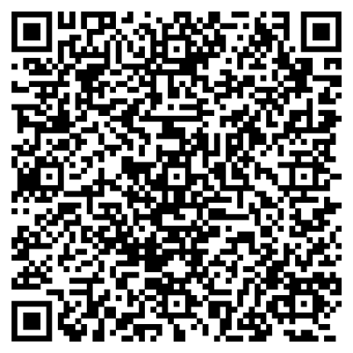
Что может педагог?
Роль детского сада в привитии ценностей глазами родителей:
Духовно-нравственные ценности
Ценности дружбы
Ценности труда
Семейные и патриотические ценности

Slide 6

Детский сад и семья: формируем культуру вместе
Информирование родителей
(родительские собрания, дни открытых дверей, беседы, консультации)
Формирование у родителей практического опыта воспитательных действий
(практикумы, тренинги, деловые игры)
Вовлечение родителей в совместную деятельность
(клубы, проекты, совместные досуги)

Slide 7
Сотворчество
Развитие социальных навыков (умение договариваться, сотрудничать, уважать труд других)
Укрепление семейных отношений (новые связи между родителем и ребенком, доверительные отношения)
Приобретение новых знаний, умений, навыков
Импульс для создания новых семейных событий, традиций
Формирование культуры семейного воспитания
Приобщение к традиционным духовно-нравственным ценностям через содержательный компонент мероприятия

Slide 8
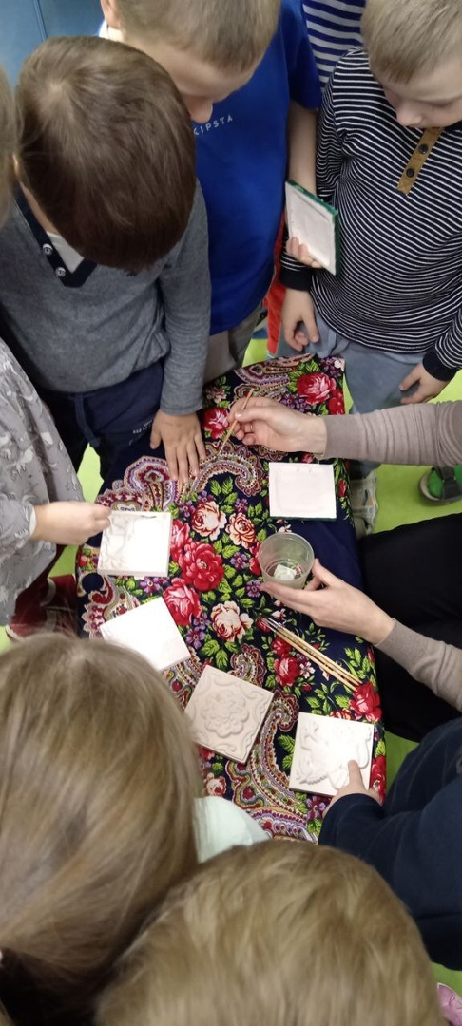
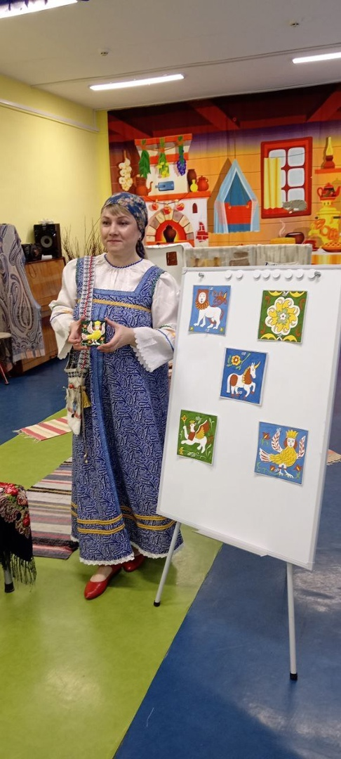
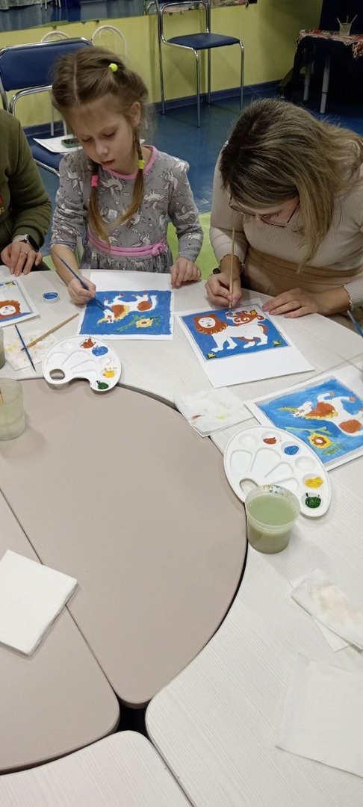
«Ярославский изразец – мастерства образец»

Slide 9
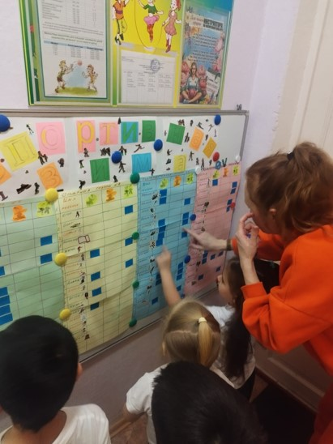
Проект «Моя спортивная зима»
Цель проекта:
Формирование привычки к активному и здоровому образу жизни в семьях воспитанников ДОУ.
Задачи:
Обогащать опыт детей и родителей по видам и способам активного зимнего досуга.
Приобщать родителей воспитанников к совместной работе и объединять усилия по оздоровлению и развитию детей.
Способствовать формированию потребности в физической активности как культурной нормы.
Создать условия для формирования ценностного осмысления пользы физической активности и эмоциональной включенности участников проекта.

Slide 10
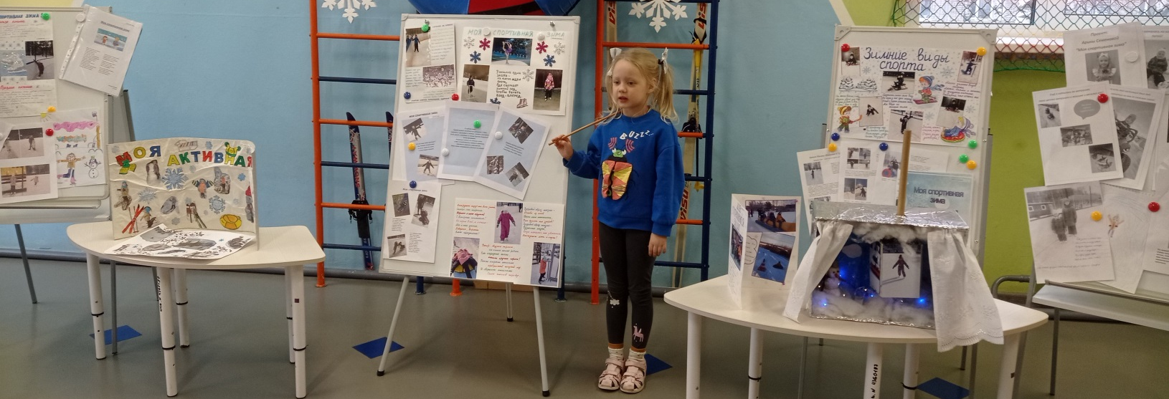
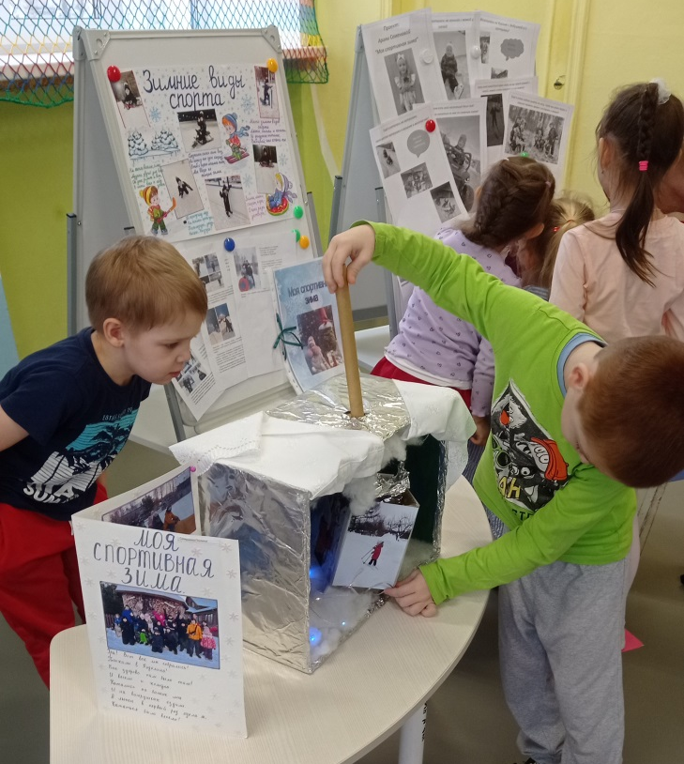
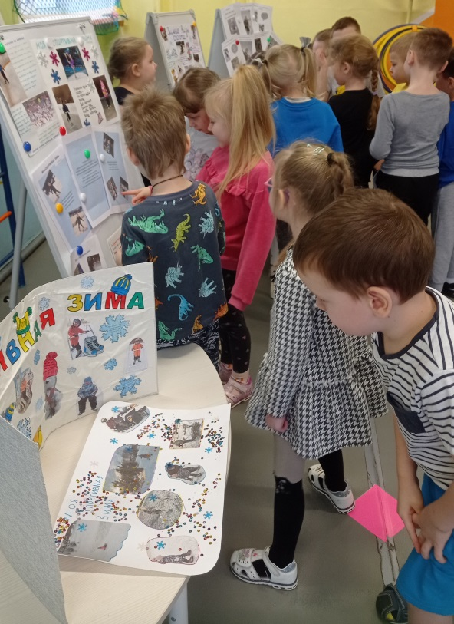
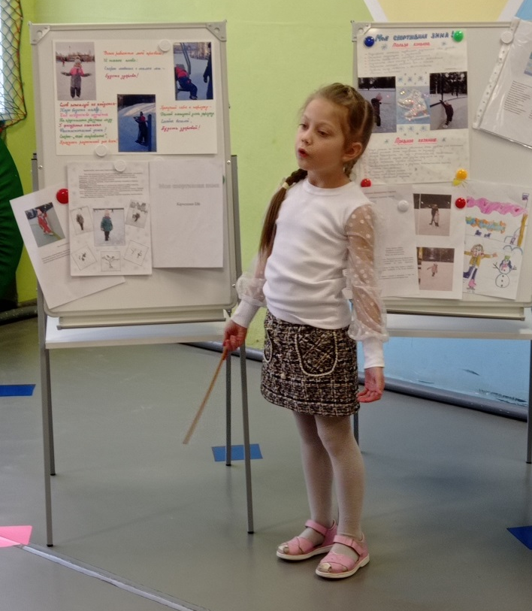
Проект «Моя спортивная зима»

Slide 11

Благодарим за внимание!

